Slide 1

随机过程与排队论
信息与软件工程学院
顾小丰
Email：guxf@uestc.edu.cn
2026年11月8日

Slide 2
上一讲内容回顾
生灭过程
信息与软件工程学院 顾小丰
26－<number>

Slide 3
本讲主要内容
排队论简介
  排队的概念
  基本的排队系统
  排队系统的基本组成
  经典排队系统的符号表示方法
无限源的简单排队系统—M/M/1/∞
  问题的引入
  队长
信息与软件工程学院 顾小丰
26－<number>

Slide 4
第四章 排队论简介
排队论，又称为随机服务系统理论，是研究拥挤现象的一门学科，它通过研究各种服务系统在排队等待中的概率特性，来解决系统的最优设计和最优控制。
排队论起源于20世纪初丹麦电信工程师A.K. Erlang对电信系统的研究，现已发展成为一门应用广泛的学科，在电信、交通运输、生产与库存管理、计算机系统设计、计算机通信网络、军事作战、柔性制造系统和系统可靠性等众多领域，有着非常重要的应用。
信息与软件工程学院 顾小丰
26－<number>

Slide 5
排队的概念
排队是日常生活和工作中常见的现象，由两个方面构成：
要求得到服务——顾客
提供服务——服务员或服务台
顾客与服务台(二者缺一不可)就构成一个排队系统，或称为随机服务系统。
信息与软件工程学院 顾小丰
26－<number>

Slide 6
基本的排队系统
单服务员(台)的排队系统
顾客到达
服务完成离去
…
服务员
多服务员(台)的排队系统
服务员1
顾客到达
…
服务完成离去
一个队列
服务员2
…
服务员n
…
服务完成离去
服务员1
顾客到达
…
服务完成离去
多个队列
服务员2
… …
服务完成离去
…
服务员n
串联
顾客到达
离去
…
服务员1
…
服务员2
信息与软件工程学院 顾小丰
26－<number>

Slide 7
排队系统的基本组成
输入过程
排队规则
服务机构
描述顾客来源及顾客按怎样的规律抵达。
服务是否允许排队，顾客是否愿意排队。在排队等待的情况下服务的顺序是什么。
服务台的数目
服务时间分布
信息与软件工程学院 顾小丰
26－<number>

Slide 8
输入过程
描述顾客来源及顾客按怎样的规律抵达。
顾客总体数
  顾客的来源可能是有限的，也可能是无限的
到达类型
  顾客是单个到达，还是成批到达
顾客相继到达的间隔时间服从什么概率分布，分布函数是什么，到达的间隔时间之间是否独立
在排队论中，一般假定顾客到达的间隔时间序列{τ_{n}|n≥1}相互独立、同分布。
信息与软件工程学院 顾小丰
26－<number>

Slide 9
排队规则
服务是否允许排队，顾客是否愿意排队。在排队等待的情况下服务的顺序是什么。
损失制 顾客到达时，若所有服务台均被占，服务机构不允许顾客等待，此时该顾客就自动离去
等待制 顾客到达时，若所有服务台均被占，他们就排队等待服务
  先到先服务
  后到先服务
  随机服务
  有优先权服务：强拆型优先权、非强拆型优先权
混合制 损失制与等待制的混合
  对长(容量)有限的混合制
  等待时间有限的混合制
  逗留时间有限的混合制
信息与软件工程学院 顾小丰
26－<number>

Slide 10
服务机构
服务台的数目
  在多个服务台的情况下，是串联或是并联
顾客所需的服务时间服从什么概率分布，每个顾客所需的服务时间是否相互独立，是成批服务或是单个服务
信息与软件工程学院 顾小丰
26－<number>

Slide 11
经典排队系统的符号表示方法
一个排队系统是由许多条件决定的，为简明起见，在经典的排队系统中，常采用3～5个英文字母表示一个排队系统，字母之间用斜线隔开：
第一个字母表示输入的分布类型
第二个字母表示服务时间的分布类型
第三个字母表示服务台的数目
第四个字母表示系统的容量
第五个字母表示顾客源中的顾客数目。
信息与软件工程学院 顾小丰
26－<number>

Slide 12
几个经典排队系统的符号表示
M/M/c/∞：输入过程是泊松流，服务时间服从负指数分布，有c个服务台平行服务(0<c≤∞)，容量为无穷的等待制系统
M/G/1/∞：输入过程是泊松流，服务时间独立、服从一般概率分布，只有1个服务台，容量为无穷的等待制系统
E_{k}/G/1/K：相继到达的间隔时间独立、服从k阶爱尔朗分布，服务时间独立、服从一般概率分布，只有1个服务台，容量为k(0≤k<∞)的混合制系统
D/M/c/K：相继到达的间隔时间独立、服从定长分布，服务时间独立、服从负指数分布，有c个服务台平行服务，容量为k(c≤k<∞)的混合制系统
M^{r}/M/1/∞：顾客以每批为固定的r个成批到达，批与批的到达间隔时间独立、服从负指数分布，服务时间独立、服从负指数分布，有1个服务台，容量为无穷的等待制系统
M^{X}/M^{r}/1/∞：顾客成批到达，每批到达的数量X是具有某个离散型概率分布律的随机变量，批与批的到达间隔时间独立、服从负指数分布；顾客成批服务、每批为r个顾客，且服务时间独立、服从负指数分布；有1个服务台；容量为无穷的等待制系统
信息与软件工程学院 顾小丰
26－<number>

Slide 13
描述排队系统的主要数量指标
队长：系统中的顾客数(包括正在接受服务的顾客)
等待队长：系统中的排队等待的顾客数
等待时间：顾客进入系统的时刻起到开始接受服务止这段时间
逗留时间：顾客在系统中的等待时间与服务时间之和
它们都是随机变量，是顾客和服务机构双方都十分关心的数量指标，应确定它们的分布及有关矩。
忙期反映了系统中服务员的工作强度。在排队系统中，统计平衡下忙期与闲期是交替出现的。
系统的忙期：从顾客到达空闲的系统，服务立即开始，直到系统再次变为空闲的这段系统连续繁忙的时间
系统的闲期：系统连续保持空闲的时间
忙期循环：相邻两次忙期开始的时间间隔
在假定到达与服务是彼此独立的条件下，等待时间与服务时间是相互独立的。它们是顾客最关心的数量指标，应用中关心的是统计平衡下它们的分布及期望值。
刻画输出过程的主要指标是相继离去的间隔时间和在一段已知时间内离去顾客的数目，这些指标从一个侧面反映了系统的工作效率。
输出过程：也称离去过程，指接受服务完毕的顾客相继离开系统的过程。
。
信息与软件工程学院 顾小丰
26－<number>

Slide 14
第五章 无限源的简单排队系统
顾客总体是无限的
输入过程是简单流
服务时间服从负指数分布
信息与软件工程学院 顾小丰
26－<number>

Slide 15
§5.1 M/M/1/∞
问题的叙述
顾客到达为参数λ(λ>0)的泊松过程，即相继到达的间隔时间序列{τ_{n}，n≥1}独立、服从参数为λ(λ>0)的负指数分布F(t)＝1-e^{-λt}，t≥0；
顾客所需的服务时间序列{χ_{n},n≥1}独立、服从参数为μ(μ>0)的负指数分布G(t)＝1-e^{-μt}，t≥0；
系统中只有一个服务台；
容量为无穷大，而且到达过程与服务过程彼此独立。
信息与软件工程学院 顾小丰
26－<number>

Slide 16
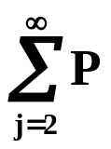
2.队长
假定N(t)表示在时刻t系统中的顾客数，包括正在被服务的顾客数，即N(t)表示时刻t系统的队长，t≥0，且令
p_{ij}(Δt)＝P{N(t+Δt)＝j|N(t)＝i}，i,j＝0,1,2,…
则
1)p_{i,i+1}(Δt)＝P{在Δt内到达一个而服务未完成}
＋ {在Δt内到达j个而服务完j-1个}
＝P{τ₁≤Δt，χ₁>Δt}
＋ {τ₁+…+τ_{j}≤Δt<τ₁+…+τ_{j+1}，
χ₁+…+χ_{j-1}≤Δt<χ₁+…+χ_{j}}
＝(1-e^{-λΔt})e^{-μΔt}＋o(Δt)
＝λΔt＋o(Δt) i＝0,1,2,…
信息与软件工程学院 顾小丰
26－<number>

Slide 17
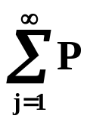
队长(续1)
p_{i,i-1}(Δt)＝P{在Δt内未到达而服务完成一个}
＋ {在Δt内到达j个而服务完j+1个}
＝P{τ₁>Δt，χ₁≤Δt}
＋ {τ₁+…+τ_{j}≤Δt<τ₁+…+τ_{j+1}，
χ₁+…+χ_{j+1}≤Δt<χ₁+…+χ_{j+2}}
＝(1-e^{-μΔt})e^{-λΔt}＋o(Δt)
＝μΔt＋o(Δt) i＝1,2,3,…
类似分析可得
p_{ij}(Δt)＝o(Δt)， |i-j|≥2
信息与软件工程学院 顾小丰
26－<number>

Slide 18
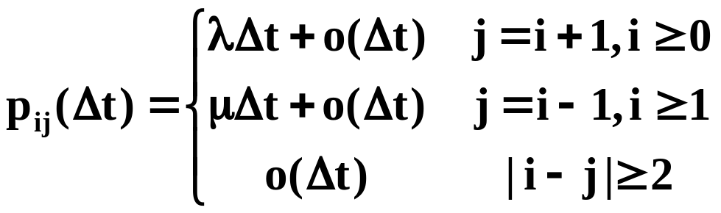
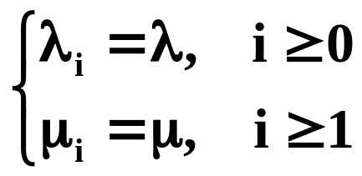
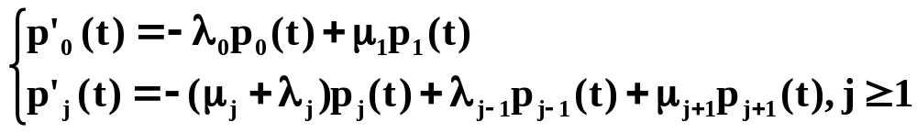
队长(续2)
综合上述1)2)3)得
{N(t)，t≥0}是可列无限状态E＝{0,1,2,…}上的生灭过程，其参数为
此生灭过程的绝对分布p_{j}(t)＝P{N(t)=j}，j=0,1,2,…的福克－普朗克方程组为
信息与软件工程学院 顾小丰
26－<number>

Slide 19
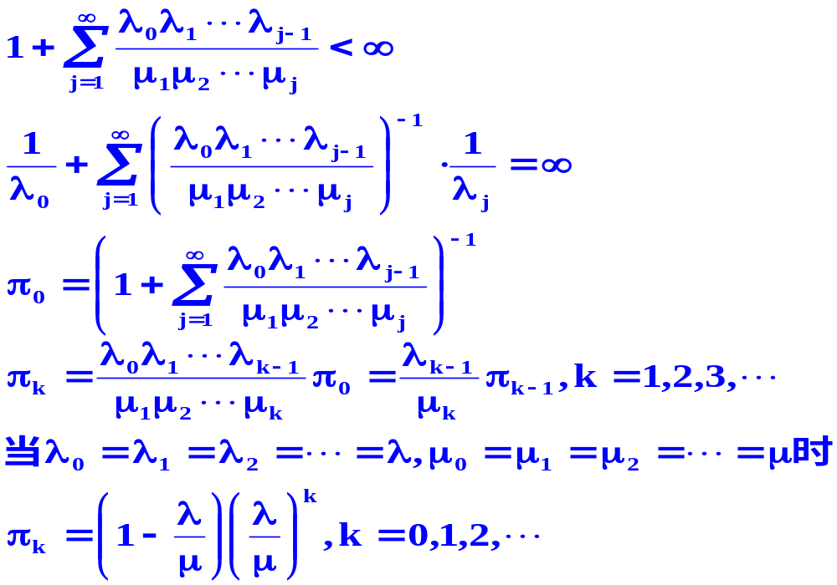

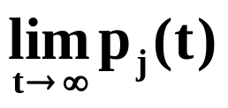
队长(续3)
令ρ＝ ，则称ρ为系统的交通强度(Traffic
indensity)。
有如下结论：
令p_{j}＝ ，j=0,1,2,…，则
1)当ρ≥1时，p_{j}＝0，j=0,1,2,…不构成概率分布；
2)当ρ<1时，{p_{j}，j=0,1,2,…}存在，与初始条件无关，且
p_{j}＝(1-ρ)ρ^{j}，j=0,1,2,…
  构成一个几何概率分布。
信息与软件工程学院 顾小丰
26－<number>

Slide 20
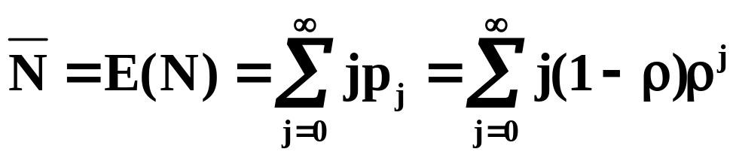
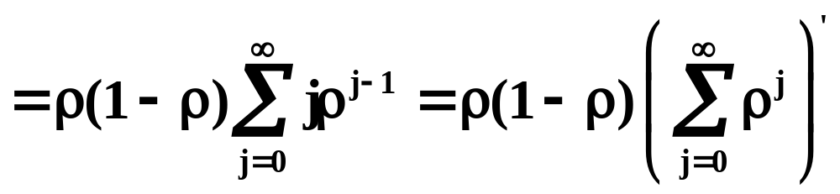
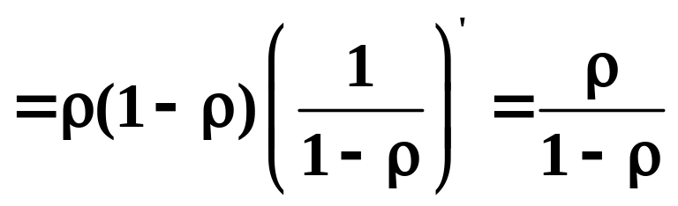
结论
在统计平衡的条件下(ρ<1)：
平均队长
信息与软件工程学院 顾小丰
26－<number>

Slide 21
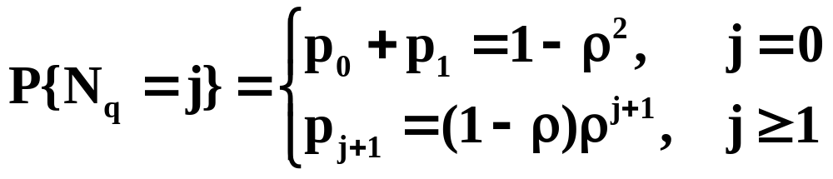
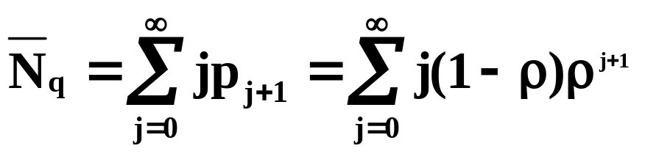
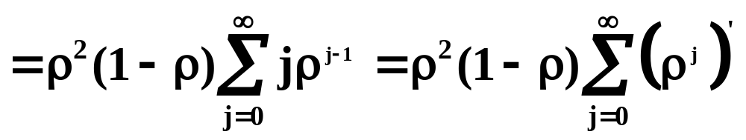
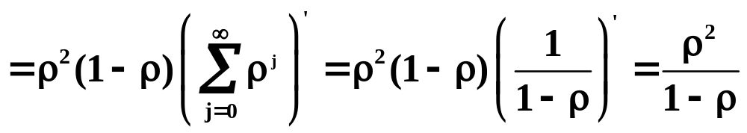
结论(续1)
等待队长的分布
平均等待队长
信息与软件工程学院 顾小丰
26－<number>

Slide 22
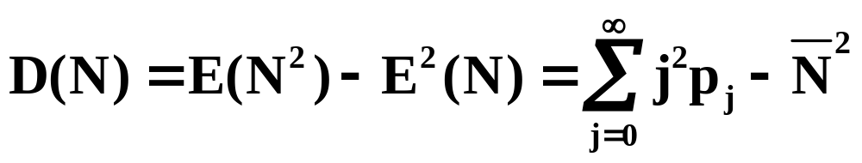
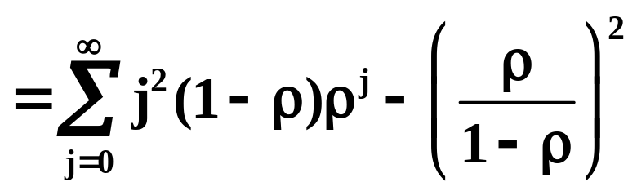
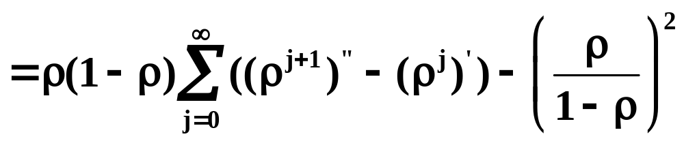
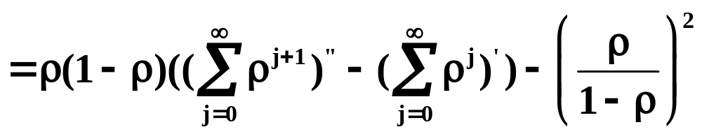
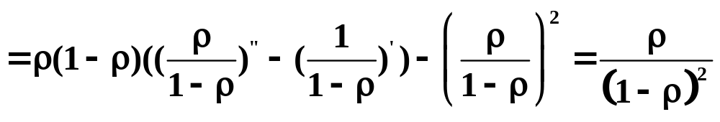
结论(续2)
队长的方差
信息与软件工程学院 顾小丰
26－<number>

Slide 23
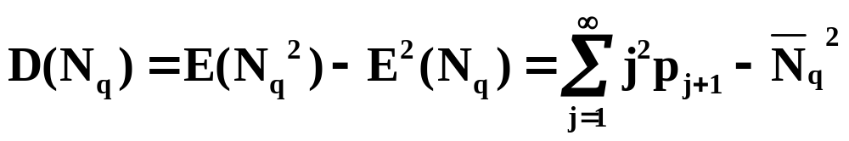
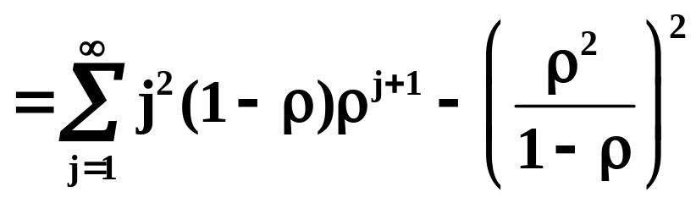
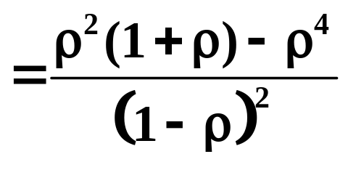
结论(续3)
等待队长的方差
信息与软件工程学院 顾小丰
26－<number>

Slide 24
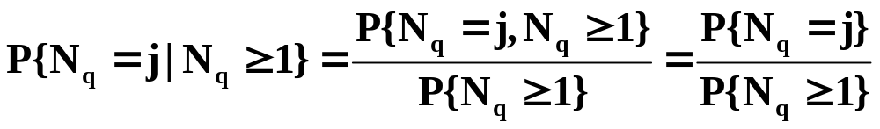
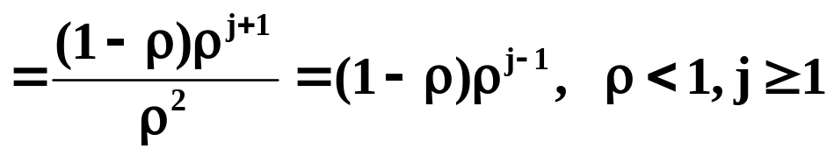
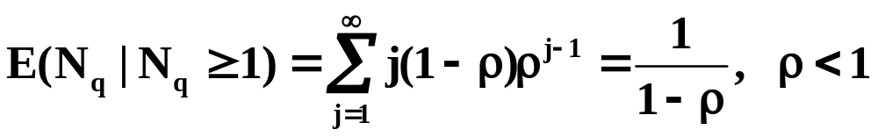
结论(续4)
在等待条件下的等待队长分布
1-P{N_{q}=0}
=1-(1- ρ²)
=ρ²
=p_{j-1}
在等待条件下的平均等待队长
根据队长分布意知：
p₀=1－ρ也是系统空闲的概率，而ρ正是系统繁忙的概率。显然，ρ越大，系统就越繁忙。
信息与软件工程学院 顾小丰
26－<number>

Slide 25
本讲主要内容
排队论简介
  排队的概念
  基本的排队系统
  排队系统的基本组成
  经典排队系统的符号表示方法
无限源的简单排队系统—M/M/1/∞
  问题的引入
  队长
信息与软件工程学院 顾小丰
26－<number>

Slide 26
下一讲内容预告
无限源的简单排队系统—M/M/1/∞
  等待时间与逗留时间
  Little公式
  忙期
  输出过程
具有可变输入率的M/M/1/∞
  问题的引入
  队长
  等待时间与逗留时间
  Little公式
信息与软件工程学院 顾小丰
26－<number>

